Slide 1
Муниципальное бюджетное дошкольное образовательное учреждение детский сад №30«НЕзабудка»

Slide 2
«Сказка как средство духовно-нравственного воспитания дошкольников»

Slide 3
Выполнила воспитатель Голубчикова е. а.

Slide 4
«Совместное чтение даёт много и маленькому и взрослому человеку, помогает им сблизиться душой»

Slide 5
Сказка- великая духовная культура народа, которую мы собираем по крохам и через сказку раскрывается перед нами тысячелетняя история народа».
Л.Н.Толстой

Slide 6
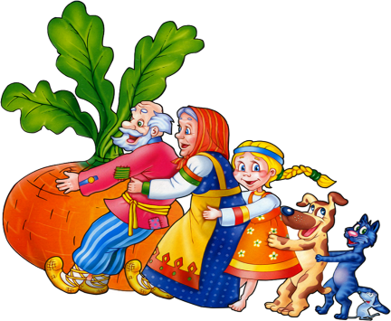
Сказки помогают возрождать в людях духовность, милосердие, гуманность».

Slide 7
Сказка ложь, да в ней намек добрым молодцам урок. (А.С.Пушкин)

Slide 8
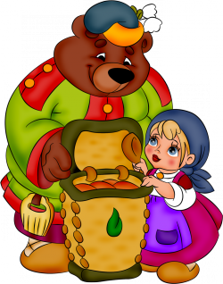
Человек, который верит в сказку, однажды в неё попадает, потому что у него есть сердце».
С.Королёв

Slide 9
Актуальность
дошкольный возраст - период активного освоения норм морали, формирования нравственных привычек, чувств, отношений. Он является наиболее ответственным этапом в развитии механизмов поведения и деятельности, в становлении личности дошкольника в целом.

Slide 10
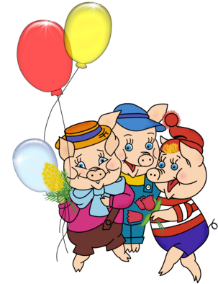
Сказки, как старые добрые друзья, их надо навещать время от времени.
Джорд Мартин

Slide 11
«У сказки можно научиться
Она ведь мудрости полна
Её герои учат жизни
Их украшает доброта»

Slide 12
Сказка, ее композиция, яркое противопоставление добра и зла, фантастические и определенные по своей нравственной сути образы, особые причинно - следственные связи и явления, доступные пониманию ребенка, - все это делает сказку особенно интересной и волнующей для детей. Она является незаменимым инструментом формирования нравственно здоровой личности ребенка

Slide 13
Проблема
Проблема состоит в том, что в наш век духовного обнищания сказка, как и другие ценности традиционной культуры, утрачивает свое высокое предназначение. Именно в детском возрасте важно успеть заложить ростки доброты, ответственность за свои поступки, любви к людям, природе своего края.

Slide 14
Сказка - сопровождает ребенка с самого раннего детства. Сказка, созданная в давние времена, живет до сих пор, увлекает детей и содержанием, и художественной формой.
Сказка - это рассказ о заведомо невозможном. Здесь есть обязательно что-то фантастическое, неправдоподобное: животные разговаривают, на первый взгляд обыкновенные предметы оказываются волшебными.

Slide 15
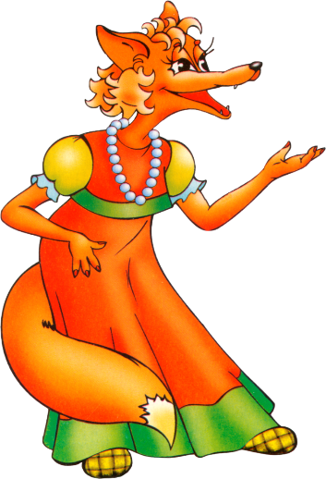
Не бойся сказки. Бойся лжи.
А сказка? Сказка не обманет,
Ребенку сказку расскажи
На свете больше правды станет.

Slide 16
.Недаром дети любят сказку
Ведь сказка тем и хороша
Что в ней счастливую развязку
Уже предчувствует душа
И на любые испытанья
Согласны храбрые сердца
В нетерпеливом ожиданье
Благополучного конца.

Slide 17
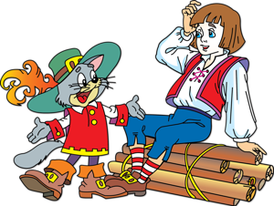
Сказка является незаменимым инструментом формирования духовно-нравственной здоровой личности ребенка.

Slide 18
Главное средство воспитания – литература для детей, сказки, которые обращают человеческие сердца к добру, великодушию, совести, чести и справедливости. Личность ребенка зарождается в детстве. Поэтому, чем раньше литература, а именно сказка, коснется струн души ребенка, а не только ума, тем больше гарантий, что чувства добрые возьмут в них верх над злыми.

Slide 19
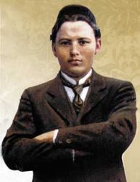
«Поистине, Габдулла Тукай – солнце татарской поэзии, которое, однажды взойдя над нашей великой землей, не зайдет уже никогда».
М. Шаймиев.

Slide 20
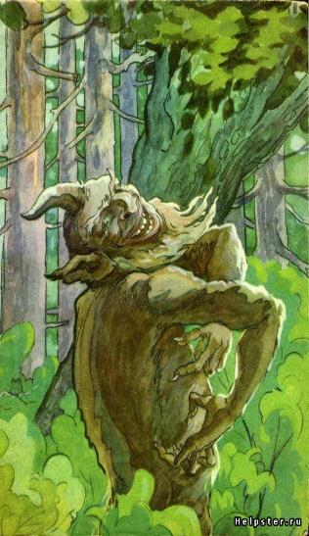
Свои сказки Тукай создавал на основе сказаний народа. Героем многочисленных татарских сказок был - Шурале - леший. Тукай показывает в сказке ум, изобретательность народа, превосходство человека над природой. Люди всегда умнее и сильнее всяких духов - джинов, шурале, ведьм

Slide 21
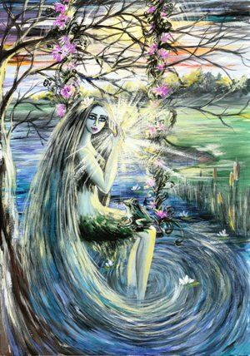
Произведения Габдуллы Тукая пронизаны глубокой любовью к родному краю, его природе, его творческое наследие из поколения в поколение воспитывает в детях любовь и бережное отношение к родному дому, родной земле, учит ценить упорный труд, терпение, закладывает основы эстетического восприятия мира. Нельзя не отметить и педагогически-воспитательную мотивацию в поэзии Г. Тукая, связанную с детской литературой. Именно через стихи и сказки Г. Тукая ребенок познает окружающий мир. Важно, что через его произведения дети изучают традиции татарского народа, его устои: почтительность, уважение к старшим, доброту и отзывчивость.

Slide 22
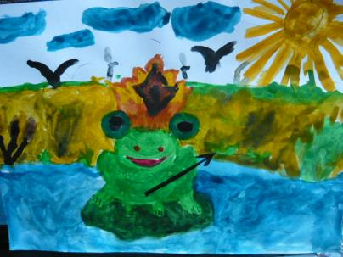
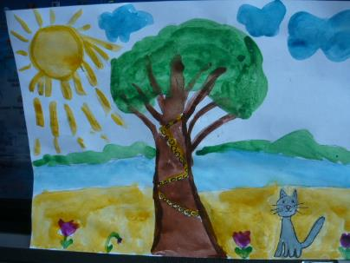
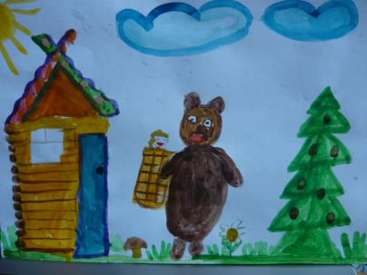
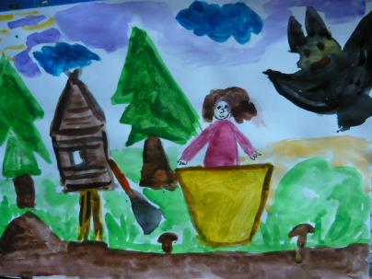

Slide 23
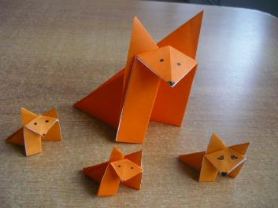
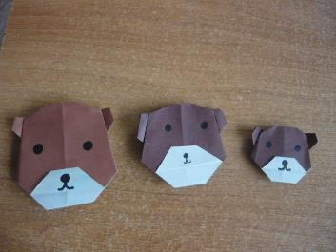
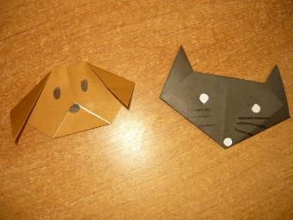
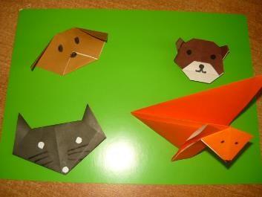
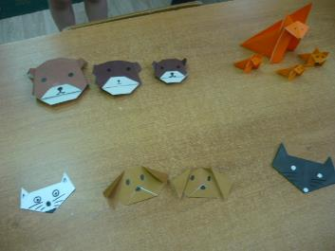

Slide 24
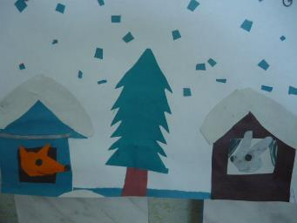
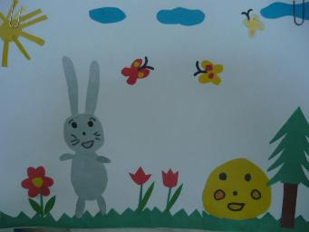
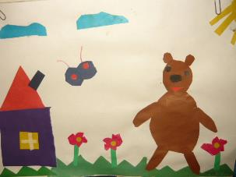
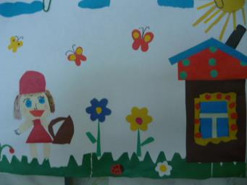
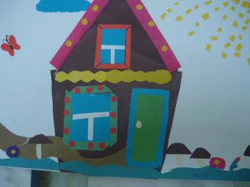

Slide 25
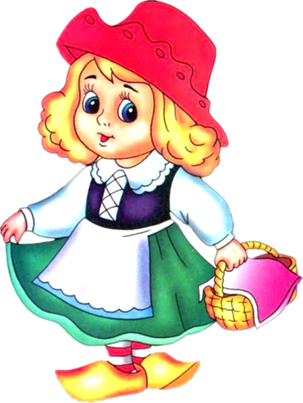
Спасибо за внимание!

